Slide 1

人教版小学语文第三册
识字5

Slide 2
想想想
团结起来（ ）
个人的力量（ ）
集体的力量（ ）
力量大
很弱小
很强大
你能举个例子说说吗？

Slide 3

谚语王国大闯关

Slide 4
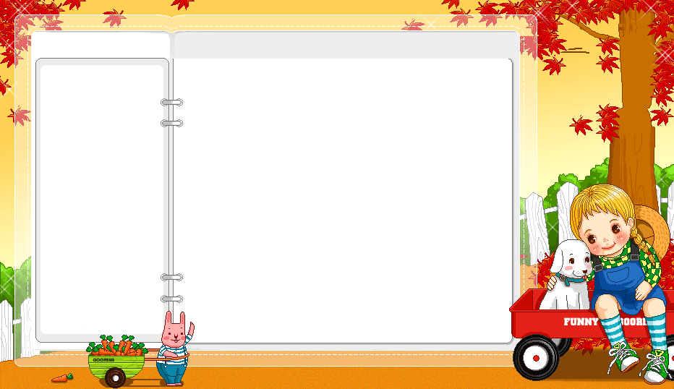

第一关
谚语声声读
闯关要求：将每一条
谚语读准确，读流利。

Slide 5

人心齐，泰山移。
人多计谋广，
柴多火焰高。

Slide 6

yì zhé
一 根 筷 子 容 易 折，
一 把 筷 子 难 折 断。
róng

Slide 7

树多成林不怕风，
线多搓绳挑千斤。

Slide 8

一花独放不是春，
百花齐放春满园。

Slide 9
第二关
生字个个能
闯关要求：将每一个生字都会读、会写、会组词。

Slide 10
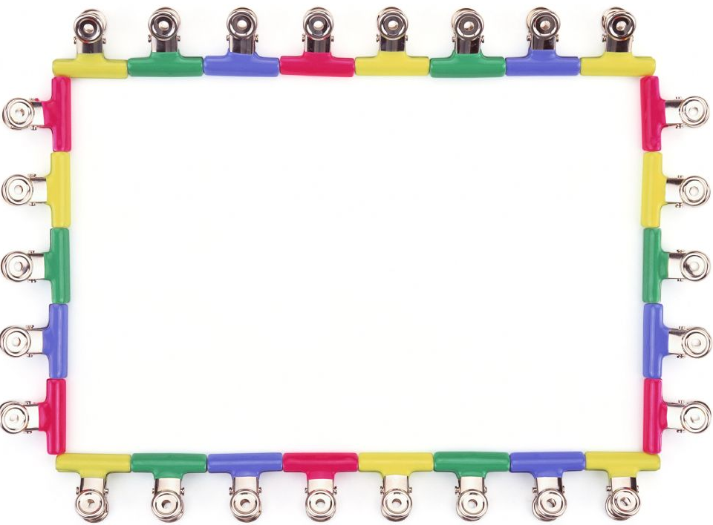
我会认：
yí
móu
chái
移 动
计 谋
火 柴
yàn
yì
zhé
火 焰
容 易
折 断
cuō shéng
jīn
dú
搓 绳
千 斤
独 自

Slide 11

移 动
计 谋
火 柴
火 焰
容 易
折 断
搓 绳
千 斤
独 自

Slide 12

移 谋 柴 焰
易 折 搓
绳 斤 独

Slide 13

人心齐，泰山移。
人多计谋广，柴多火焰高。
一根筷子容易折，一把筷子难折断。
树多成林不怕风，线多搓绳挑千斤。
一花独放不是春，百花齐放春满园。

Slide 14


第三关
谚语猜猜看

Slide 15

请你把谚语补充完整。
人心齐，（ ）。
泰山移
人多计谋广
（ ），柴多火焰高。
树多成林不怕风，（ ）。
线多搓绳挑千斤

Slide 16
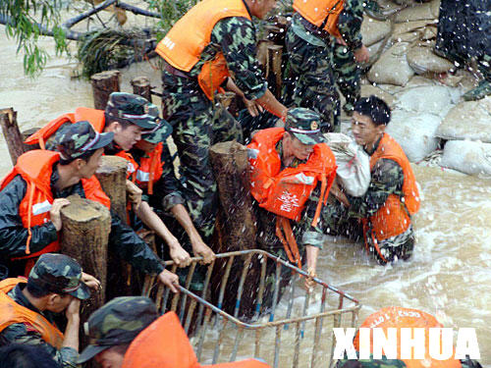
人心齐，泰山移。

Slide 17
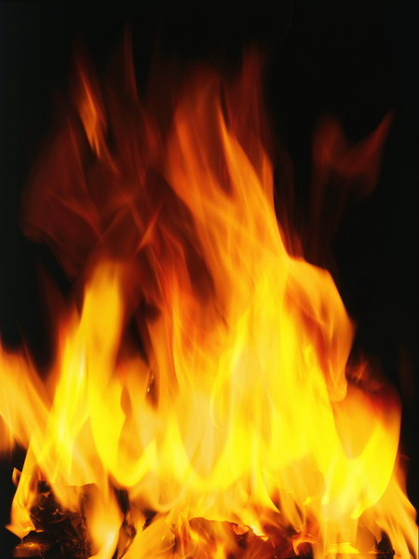
人多计谋广，柴多火焰高。

Slide 18

一花独放不是春，百花齐放春满园。

Slide 19
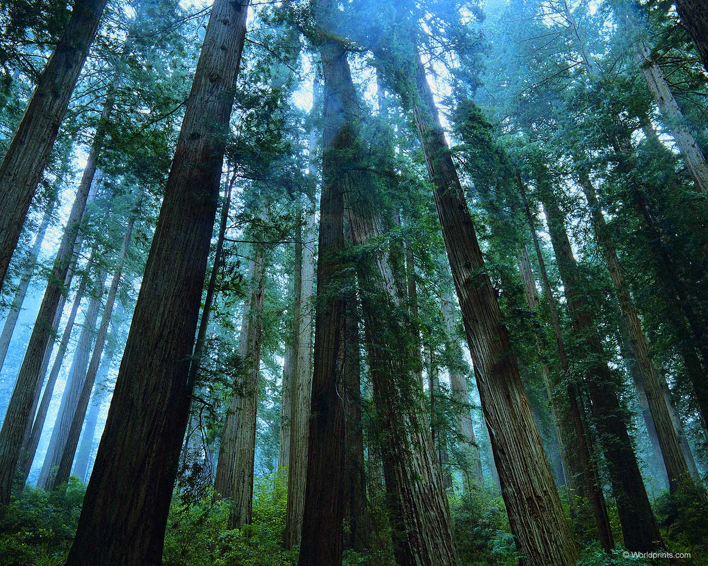
树多成林不怕风，线多搓绳挑千斤。

Slide 20

第四关
谚语大本营
闯关要求：看谁记得多！

Slide 21

烂麻搓成绳，也能拉千斤。
砖连砖成墙，瓦连瓦成房。
一个篱笆三个桩，一个好汉三个帮。

Slide 22

好记性不如烂笔头。
三人行，必有我师。
不怕学不成，只怕心不诚。
学问学问，边学边问。
一寸光阴一寸金，寸金难买寸光阴。

Slide 23



蚂蚁搬豆
失败是成功之母。
勤勉是好运之母。
经历是才智之母。
记忆是知识之母。
之母谚语

Slide 24
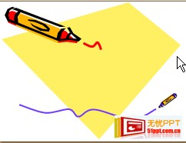
第五关
我会写
闯关要求：看谁写得最漂亮！

Slide 25

jīn
斤
千斤
一斤

Slide 26
zhé
折
折断
折纸

Slide 27
tiāo
挑
挑水
挑选

Slide 28
gēn
根
一根
树根

Slide 29
dú
独
独自
单独

Slide 30
mǎn
满
满分
满意

Slide 31
róng
容
容易
笑容

Slide 32
yì
易
容易
简易

Slide 33
斤
折
挑
满
满
容
易
根
独

Slide 34
左上格
右上格
左下格
右下格
写字乐园
竖中线
横中线
田字格，四方方，
写好汉字它帮忙，
横中线，竖中线，
左上格，右上格，
左下格，右下格，
各个方位记心间。

Slide 35
写字歌
小朋友，来写字，
头要正，身要直，
臂要开，足要安，
身体离桌一拳，
眼睛离本一尺，
手离笔尖一寸。
端端正正写字，
堂堂正正做人。

